Slide 1

SESION 3
Por: Nefelí Joñoruco Morales

Slide 2
AGENDA
Marcadores.
Rutas, Enlaces
Tablas.

Slide 3
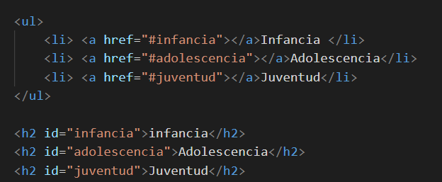
MARCADORES

Slide 4
RUTAS Y ENLACE (HIPERVÍNCULOS)
RELATIVAS
ABSOLUTAS
Están en relación a la Ubicación del archivo
Son únicas y siempre conducen al mismo sitio.
https://www.google.com.pe
A LA CARPETA ACTUAL
A LA RAIZ DEL SERVIDOR

Slide 5
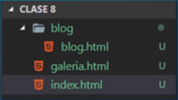
La / representa la Raíz del servidor
Para subir un nivel mas se utiliza ../

Slide 6
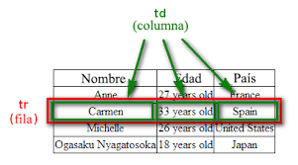
TABLAS

Slide 7
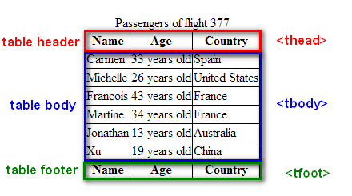

Slide 8
REFERENCIA
https://www.w3schools.com/html/
https://www.laurachuburu.com.ar/tutoriales/enlaces-html.php.
https://elrincondemuchascosas.wordpress.com/2016/07/03/11o-tablas/

Slide 9
ETIQUETAS DE CONTENIDO
VAMOS AL CODIGO

